Slide 1


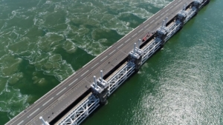
Modelleren van een sluis
Door: Galvin Bartes(07999667) Opdracht TINLAB

Slide 2
Model
Sluiskolk
Sluisdeur
Nivelleermachine
Stoplicht
Controller
Wachtrijen
Schip

Slide 3
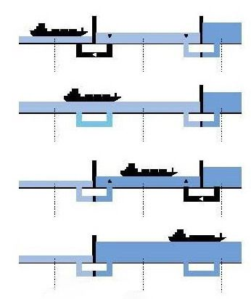
Model: een schip in een sluiskolk
Schip komt aanvaren
Sluisdeur gaat open voor invaren
Sluisdeur gaat dicht voor nivelleren
Schip vaart de sluis uit aan de andere kant

Slide 4
Bronnen
file:///C:/Users/gally/Downloads/richtlijnen-vaarwegen-2020.pdf
ttps://www.wormerland.nl/mozard/!suite86.scherm0325?mPag=883&mLok=1
https://www.sluisonline.nl/openingstijden#:~:text=In%20Sluis%20zijn%20de%20winkels,van%2010.00%20tot%2018.00%20uur.
file:///C:/Users/gally/Downloads/Bedieningstijden.pdf

Slide 5
Requirements
Sluiskolk
Sluisdeur
Nivelleermachine
Stoplicht
Controller
Wachtrijen
Schip

Slide 6
Verificatie
CTL
Deadlockvrij en Zeno vrij
Veiligheidseisen
Liveness
Wat is wel geverifieerd en wat niet?

Slide 7
Terugblik
De opdracht
Leuk concept
Inhoudelijk
Wat is CTL en hoe ver kan je gaan
Samenwerken
Waarom in teamverband?
Informatie verzamelen
Wat in in/out of scope (TESLA, Vuurwerkopslag etc)
Verslag schrijven
Niet mijn sterkste kant, splleingscontrole in latex??
Herkansingspogingen
Veel gedaan alleen eindresultaat niet ltjd goed

